Slide 1
LOGÍSTICA BASEADA EM MICROSSERVIÇOS
José Nunes Rodrigues de Assis / Orientador(a): Pedro Alves de Oliveira

Slide 2
Logística Baseada em Microsserviços
Proposta
Arquitetura capaz de integrar sistemas legados com novas soluções, escalável, resiliente, fácil manutenibilidade, processos automizados e com baixo custo.

Slide 3
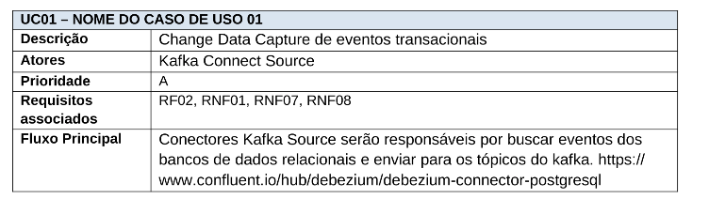
Logística Baseada em Microsserviços
Caso de Uso 1
RF02: Obtenção de informações
RNF01: Características de aplicação distribuída
RNF07: Desempenho
RNF08: Manutenibilidade

Slide 4
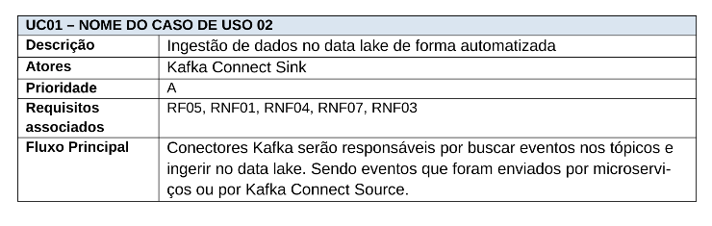
Logística Baseada em Microsserviços
Caso de Uso 2
RF05: Ingestão automatizada no data lake
RNF01: Características de aplicação distribuída
RNF04: Hospedado em nuvem
RNF07: Desempenho
RNF03: Fácil implantação

Slide 5
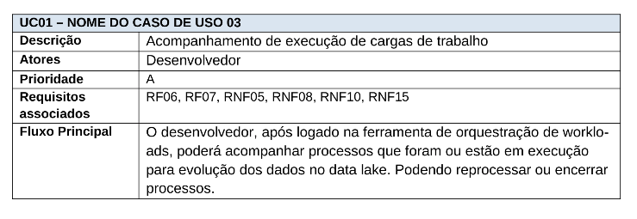
Logística Baseada em Microsserviços
Caso de Uso 3
RF06: Orquestração de processos
RF07: Monitoramento de processos
RNF05: Suportar ambientes web e móveis
RNF08: Manutenibilidade
RNF10: Resiliente
RNF15: Disparo de alertas

Slide 6
Logística Baseada em Microsserviços
Restrições de projeto
Baixo custo
Facilidade de uso
Fácil manutenibilidade
Integração com sistemas legados
Robustez

Slide 7
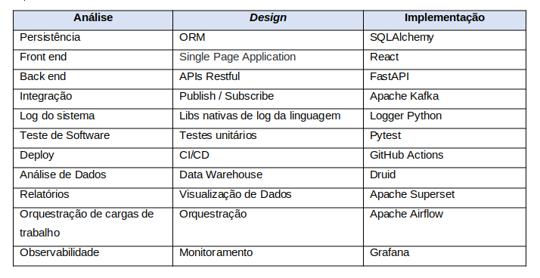
Logística Baseada em Microsserviços
Mecanismos arquiteturais

Slide 8
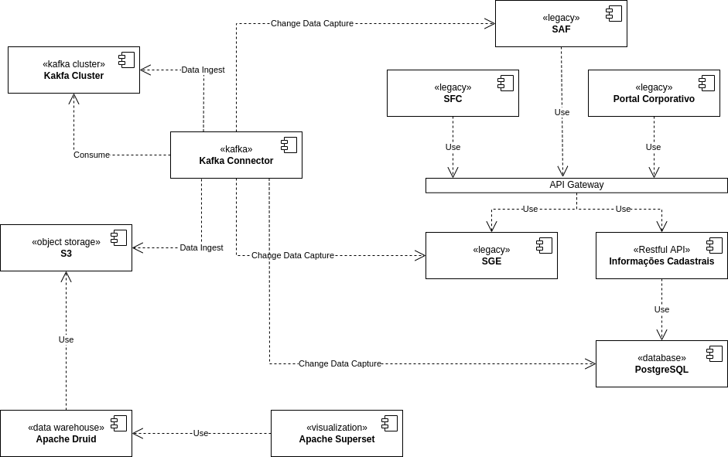
Logística Baseada em Microsserviços
Diagrama de Componentes

Slide 9
Logística Baseada em Microsserviços
Apresentação do Protótipo Arquitetural
Vídeo (screencast) de apresentação da aplicação web.
Sugestão de gravador de tela: http://www.screenr.com
Duração: 2’30”

Slide 10
Logística Baseada em Microsserviços
Avaliação da Arquitetura
Fator de replicação dos tópicos Kafka maior que 1
Brokers kafka implantados em zona de disponibilidades diferentes
Erro de configuração pode gerar busca de dados além do que necessário e aumento de utilização de recursos
Escalabilidade
Tolerância a falha
Observabilidade

Slide 11
Logística Baseada em Microsserviços
Conclusões
Stack com tecnologias de código aberto e já reconhecidas no mercado
Baixo custo
Escaláveis
Integração com sistemas legados
Facilidade de manutenção

